Slide 1
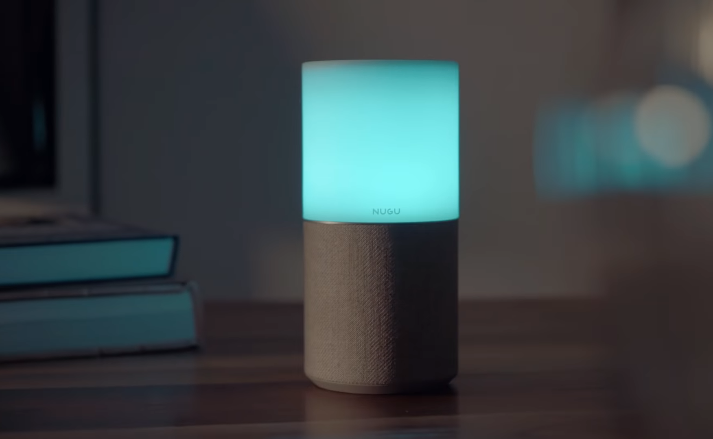
다양한 챗봇+8
마스터 시리즈들
Stratos.inc
Ringing Bloom © LunaStratos
Dev.LunaStratos@gmail.com

Slide 2

개발이유
Synopsis
Ringing Bloom © LunaStratos

Slide 3

“사용자는 플랫폼운영자의 생각과 다르다”
Ringing Bloom © LunaStratos

Slide 4
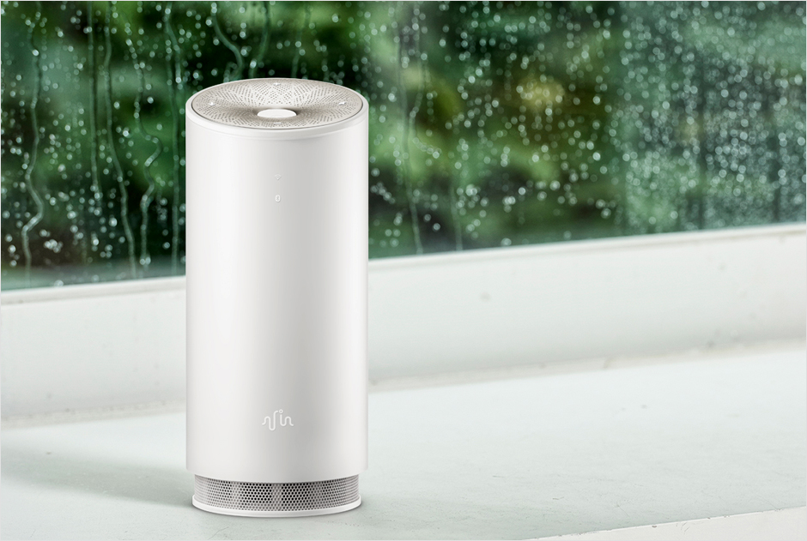
아리아, 100제곱미터는 몇 평이야?
아리아, 비트코인 얼마야?
아리아, 저번 주 영화순위 알려줘!
아리아! 녹차의 효능 말해줘!
아리아! 뉴욕의 시간은?
아리아…
….
…
..
.
기본이라고 생각되지만 없는 기능들
Ringing Bloom © LunaStratos

Slide 5
필요한 것을 만들자
Ringing Bloom © LunaStratos

Slide 6
기능을 채우기 위한
챗봇 시리즈
단위변환
NUGU에 있어서
없거나 부족한 기능을
채우기 위한 Playkit들
단위마스터
각종 단위변환(길이, 부피, 무게, 온도)
지원
더 자세한 영화순위
무비마스터
이번 주 뿐만 아니라 일 단위, 저번 주
한국, 외국영화로 조회
등산 유우머!
아재개그 : 부장님 개그
대세는 아재개그!
환타 스틱한 개그를 들려드립니다.
알고싶은 정보들
그 외 다양한 챗봇
가상화폐, 인천공항출국장, 달의 모양,
차의 효능과 같은 기능들
간단하지만 없는 기능을 개발하였습니다.
Ringing Bloom © LunaStratos

Slide 7
개발 리스트
Dev List
Ringing Bloom © LunaStratos

Slide 8


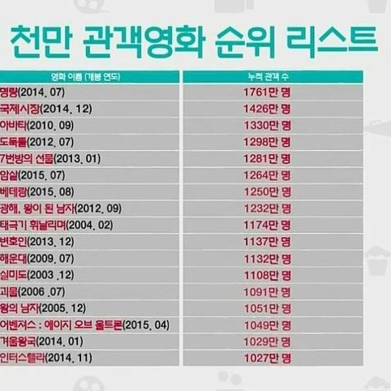
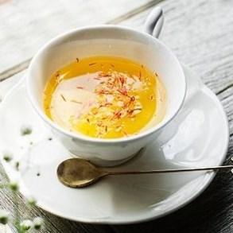


다음과 같은
챗봇들을 제공합니다.
■ 주요기능
다양한 챗봇을 통해서 다음과 같은 기능을 제공하고자 합니다.
- 단위마스터
- 인천공항 출국장
- 루나마스터
- 무비마스터
- 코인마스터
- 부장님개그
- 오늘의 차
- 세계의 시간
단위의 변환
평 <-> 미터
리터 <-> 갤런
미터 <-> 피트
그램 <-> 온즈
등…
공항 출국장의
대기인원 알림
1일
혹은
1주일 단위
영화순위
차의 효능에
대한 정보
부장님이 할법한
개그
가상화폐 시세
Ringing Bloom © LunaStratos

Slide 9
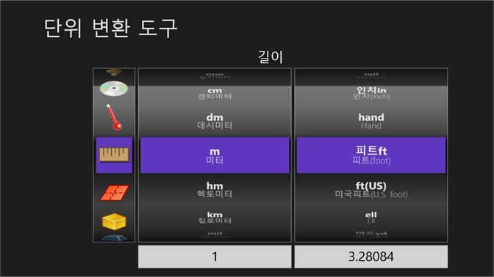

단위를 변환할 땐
단위
마스터
변환하고자 하는 단위를 말하여 변환
- 평 <-> 제곱미터
- 길이 <-> 피트, 인치, 미터, 센치미터
- 무게 <-> 키로그램, 그램, 온즈, 파운드
- 액체용량 <-> 리터, 파운드, 갤런
- 온도 <-> 섭씨, 화씨
사용자
88갤런은 리터로 몇이야
88갤런은 리터로 333.11 리터 입니다.
다음 질문이 있으신가요?
Ringing Bloom © LunaStratos

Slide 10
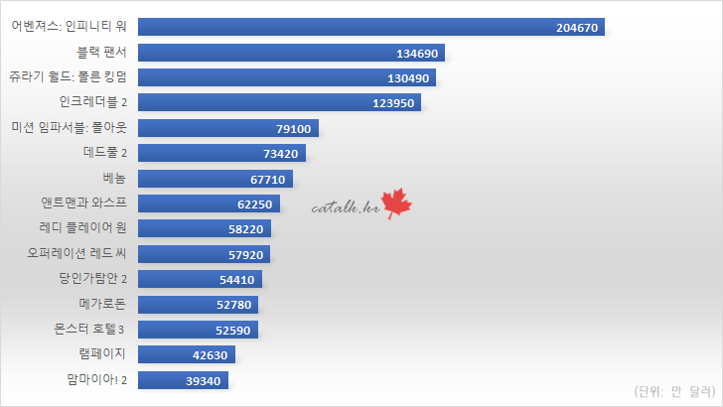
이번 주의 영화순위가
알고싶다면?
무비
마스터
하루 단위와 주 단위 영화순위를 알 수 있는 챗봇
한국영화나 외국영화로 카테고리 기능.
- 6월 30일의 영화순위는?
- 이번 주 한국영화 순위를 알려줘
사용자
이번 주 영화순위
그 주의 영화순위는 1위는 엑시트 5785000명,
2위는 봉오동 전투 2034000명,
3위는 사자 1529000명, 4위는 브링 더 소울 : 더 무비 274000명,
5위는 레드슈즈 664000명, 입니다. 다음 명령을 말해주세요.
Ringing Bloom © LunaStratos

Slide 11
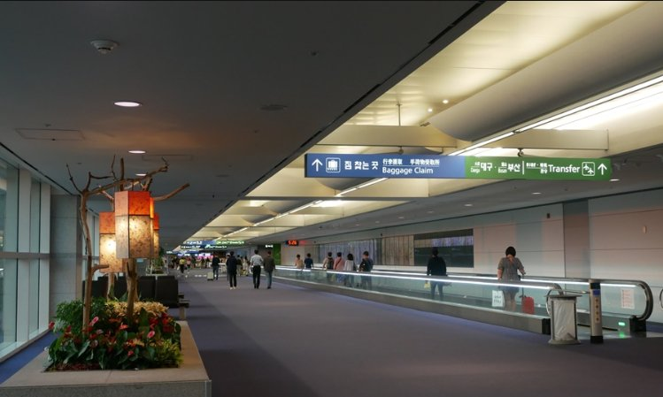
인천공항 출국장의 대기인원은?
인천공항
출국장
인천공항 1 터미널의 2~6 게이트, 2터미널의 게이트의
대기인원을 알려주는 챗봇
- 1게이트의 2~ 6 게이트
- 2터미널의 1~2 게이트
사용자
터미널 2를 알려줘
터미널2의 전체 대기인원은
게이트1: 17, 게이트2 32명 입니다.
Ringing Bloom © LunaStratos

Slide 12

달의 월령 정보를 알고싶을땐
루나
마스터
달의 월령 정보
1부터 30까지 숫자로 표현되는 달의 모양으로
초승달, 보름달, 반달 등의 정보를 알려줌
사용자
오늘의 달 모양은?
오늘의 월령 정보는 15 입니다. 보름달 이네요.
이제 하실 말을 해 주세요.
Ringing Bloom © LunaStratos

Slide 13

부장님! 개그해주세요!
부장님
개그
부장님이 할 법한 개그를 알려주는 챗봇
사용자
부장님 개그 해줘
김밥이 감옥에 갔습니다 그 이유는?
참기름이 고소해서.
Ringing Bloom © LunaStratos

Slide 14
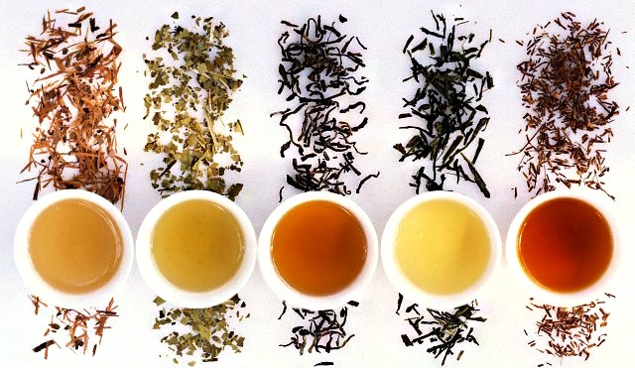
차의 효능을 알고싶다면?
오늘의
차
차의 효능을 알려주는 챗봇.
약 13가지의 차의 효능을 알려줍니다.
사용자
홍차의 효능을 알려줘
홍차에는 폴리페놀이 풍부하여 항산화효과가 있습니다.
또한 장내 유해균 억제에 효과가 있어 장 트러블이 자주 있다면
마시는 것을 추천합니다.
Ringing Bloom © LunaStratos

Slide 15

가상화폐 가격이 알고싶다면?
코인
마스터
비트코인과 같은 가상화폐를
업비트 기준으로 알려줌.
약 38종+의 화폐 지원
- 1개 단위
- 여러 개 (38개) 단위도 지원 가능
사용자
비트코인 가격을 알려줘
현재 1개 비트코인의 시세는
12,525,636 원 입니다.
Ringing Bloom © LunaStratos

Slide 16
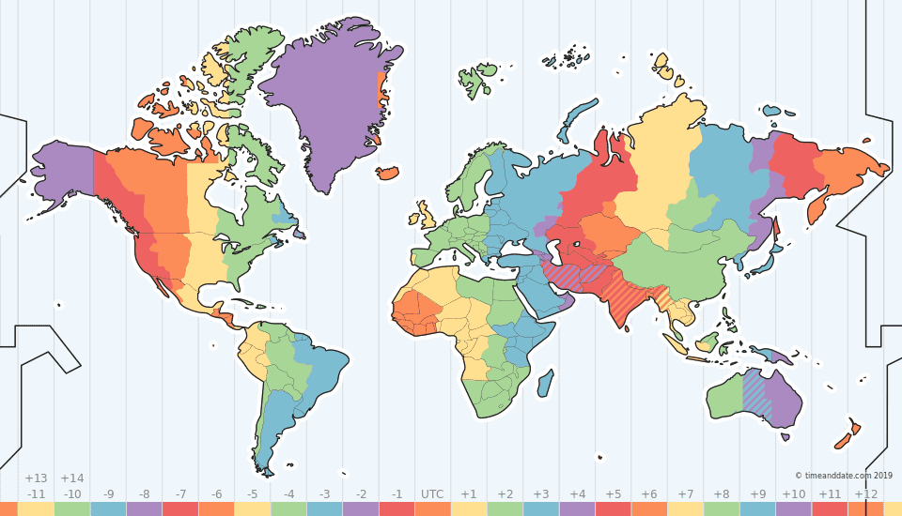
세계의 각 지역의 시각은?
세계의
시간
약 60개의 도시의 현재 시각을 알려주는 챗봇
- 세계의 날씨를 기반으로 제작
사용자
뉴욕의 시간을 알려줘
미국 뉴욕의 현재 시각은
8월 17일 오전 2시 44분 일요일 입니다.
다른 궁금하신 게 있으신가요?
Ringing Bloom © LunaStratos

Slide 17

Thank You
Ringing Bloom © LunaStratos

